Slide 1
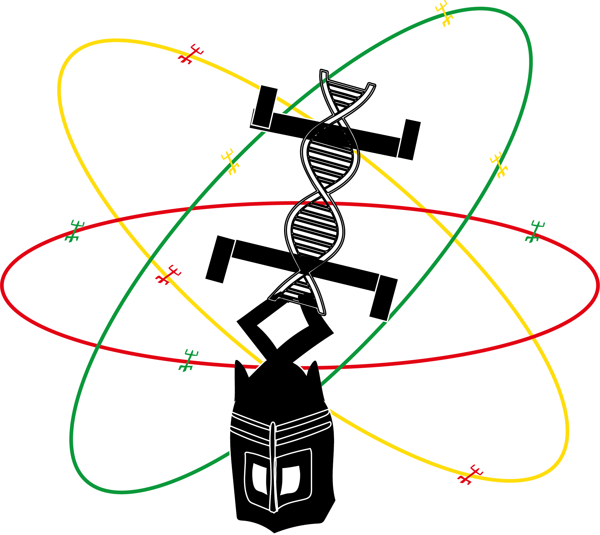
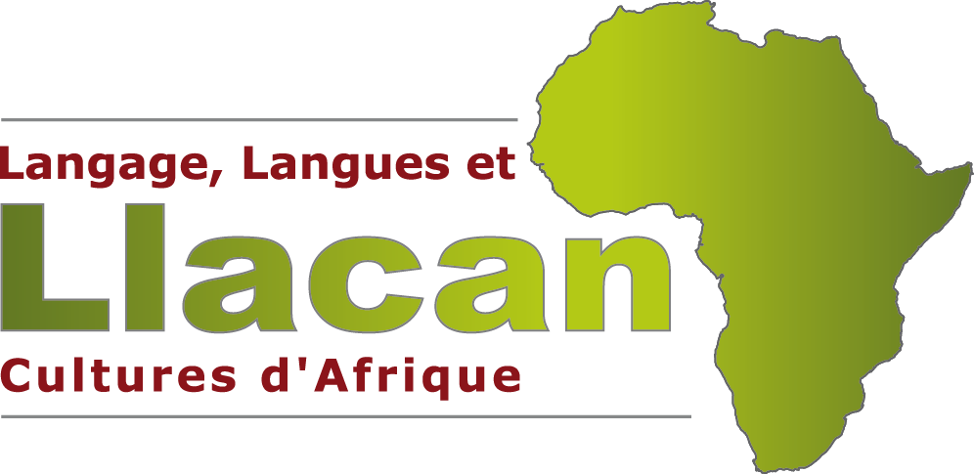
The Small BANG
A Language and Population Isolate Unlocks the Secrets of Interior West Africa's Lost Ethnolinguistic Diversity
Abbie Hantgan
Colloque International de linguistique de Dakar
March 16, 2023
Notes:
Bonjour, merci beaucoup aux organisateurs de la conférence.
C'est un plaisir d'avoir l'occasion d'être en Afrique pour vous présenter mon nouveau projet, BANG, dont l'objectif est de résoudre une énigme linguistique et génétique.

Slide 2
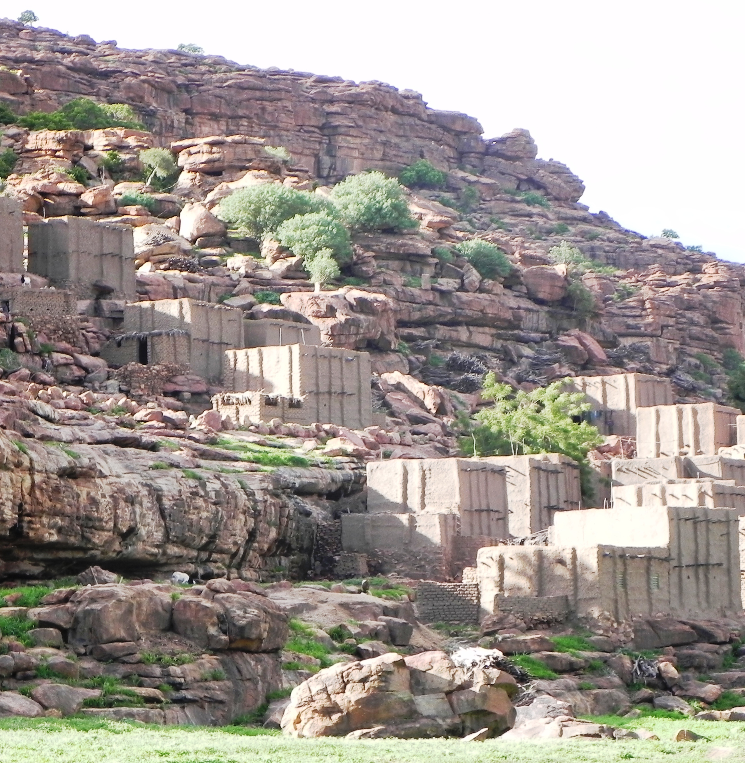
The Hidden Ones
Notes:
Tout d'abord, je voudrais vous expliquer la raison du titre de ce projet, BANG. Comme indiqué dans le titre de cette diapo, le projet est concentré sur le cas d'un peuple et d'une langue isolés - autrement dit, cachés. Avant d'approfondir la question des origines de ce peuple et leur langue, nous avons au moins ici une hypothèse sur l'origine de leur nom.

Slide 3
Origins of BANG
What’s in a name?
Bangime (Isolate)
[báŋɡí-mɛ̀] ~ [báŋɡí-jɛ̀] ‘endonym for language and ethnicity (sg.)’
[bàŋɡà=ndɛ́] ‘endonym for ethnicity (pl.)’
Tommo So (Dogon)
[bààŋí-jɛ́] ‘go into hiding, hide oneself’
[bàŋú-ndá] ‘hide, conceal (something)’
Togo Kan (Dogon)
[báŋ] ‘hidden, furtive, secret’
Notes:
Comme je travaille avec le peuple et sa langue depuis 15 ans, j'ai quelques hypothèses concernant l'origine du nom du peuple et de sa langue.
Le nom de la langue dans la langue elle-même est Bangime ou Bangije ; le nom du peuple est la forme plurielle, Bangande. Ainsi, la racine du mot est BANG.
Je crois que l'origine de cette racine vient du peuple qui entoure - et avec lequel les Bangande raconte une origine commune - les Dogons, dans les langues desquels la même racine signifie "se cacher", "cacher quelque chose", "caché", ou même "quelque chose de secret”.

Slide 4
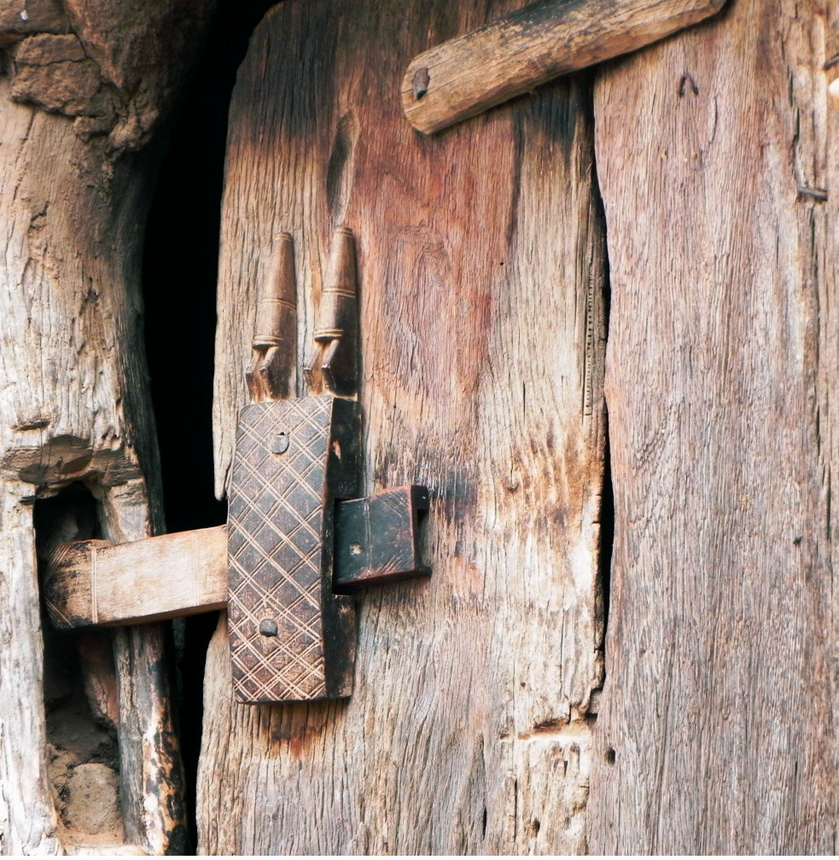
Unlocking the Secrets
Notes:
Ici, nous voyons une serrure et une clé traditionnelles Dogon sur la porte d'une maison Bangande. La langue et le peuple BANG sont la clé qui vas nous permettre de percer le mystère - non seulement en raison de leurs liens inconnus avec le peuple Dogon - mais aussi au paradoxe dont je parlerai aussi - qui cache un état antérieur de diversité en Afrique de l'Ouest.

Slide 5
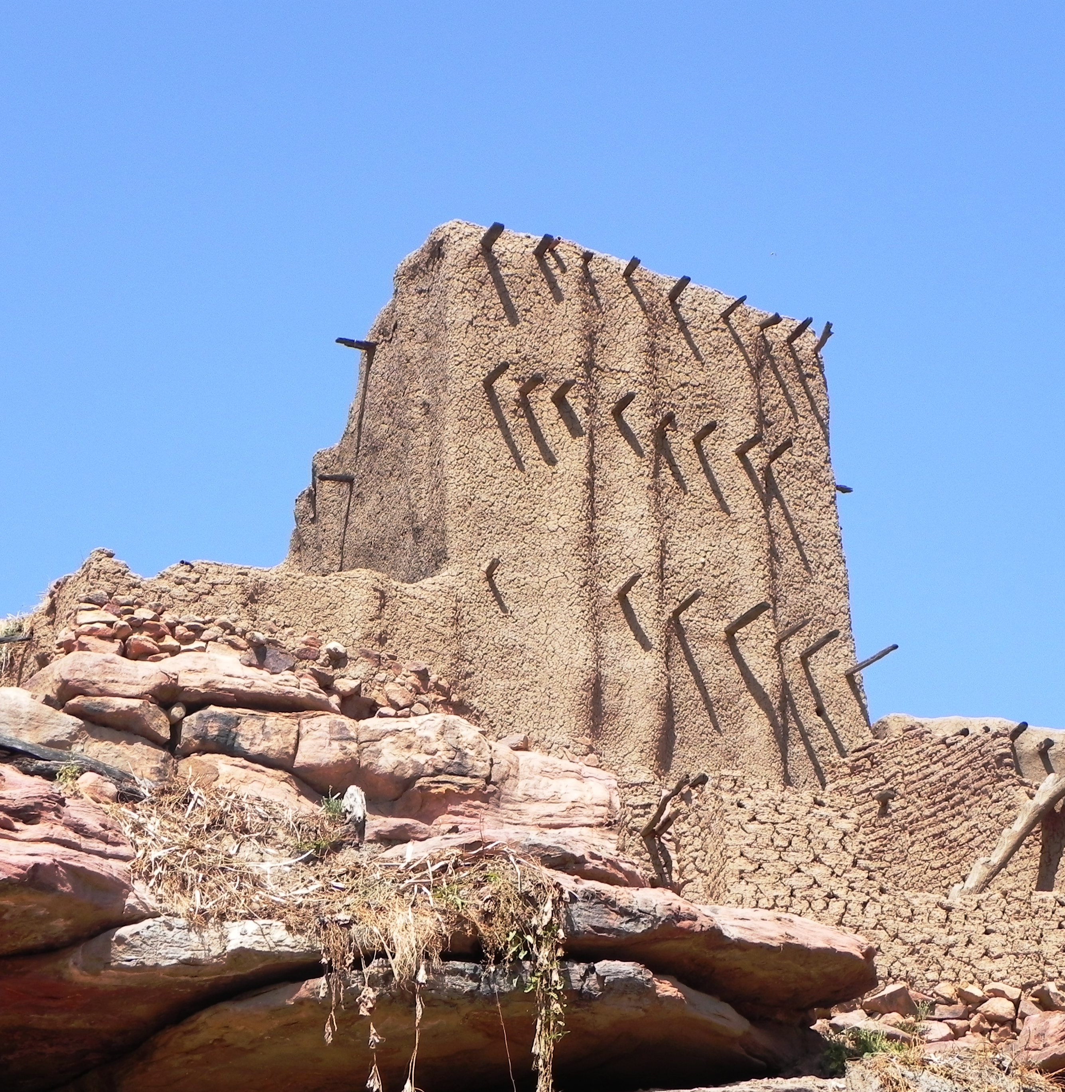
Outline of the Presentation
Introduction
Background
Methodology
Preliminary Results
Outlook
Notes:
Maintenant que nous avons une idée de c’est ce Petit Bang, revenons un peu en arrière et définissons certains de nos concepts et nous orienter vers la position de la langue bangime et du peuple bangande.

Slide 6
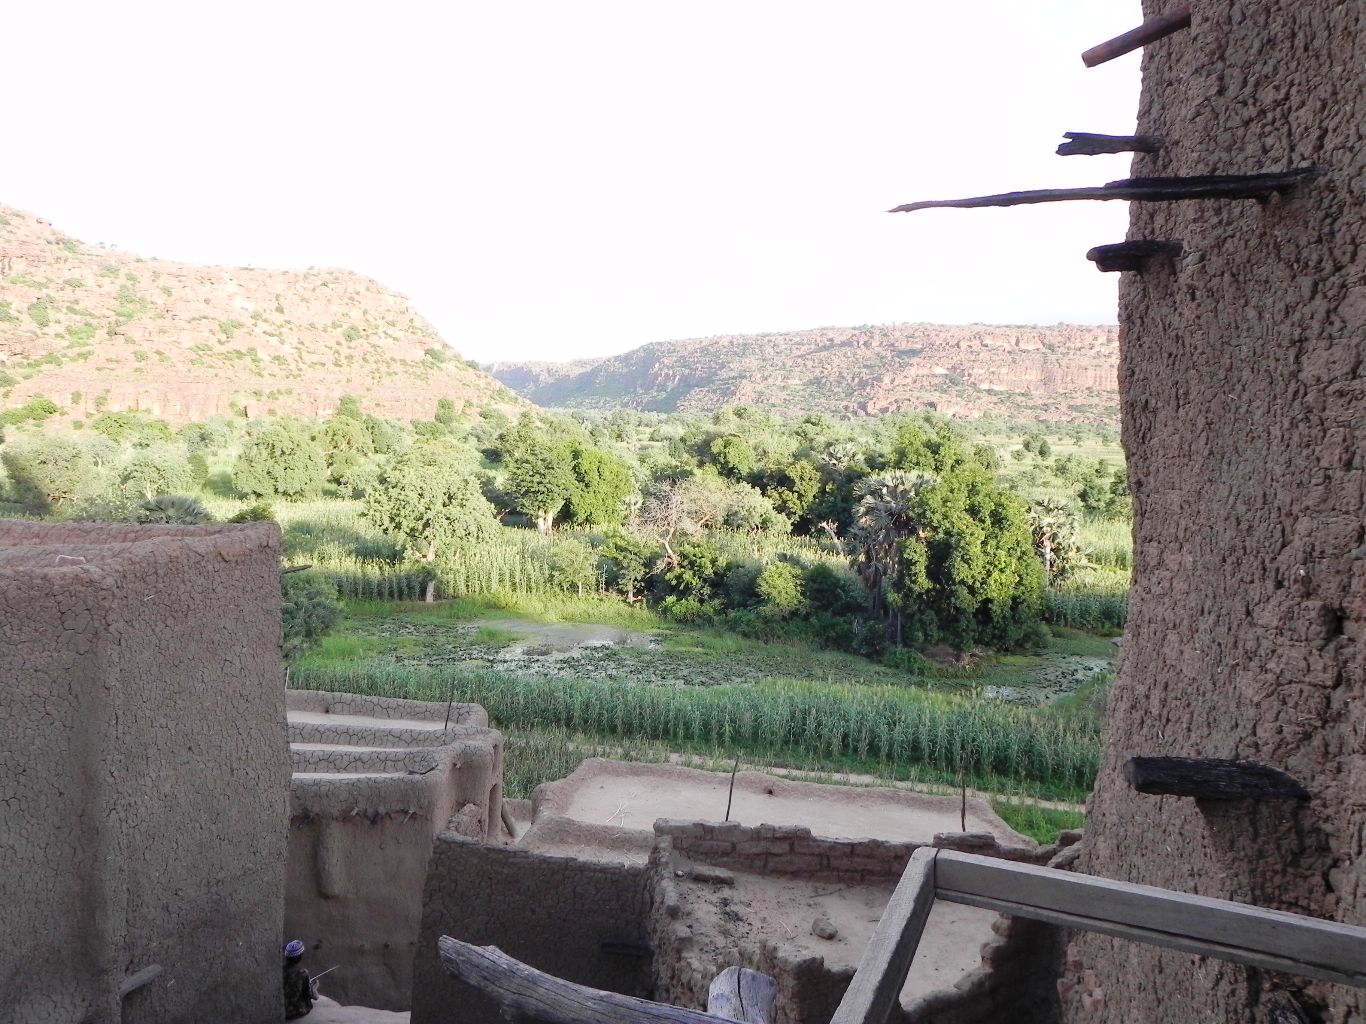
Background
Notes:
En fait, nous allons consacrer beaucoup de temps au contexte afin d'expliquer en profondeur la complexité de la situation. Ne vous ennuyez pas, et ne quittez surtout pas ! À la fin, il y aura une belle surprise pour vous.

Slide 7
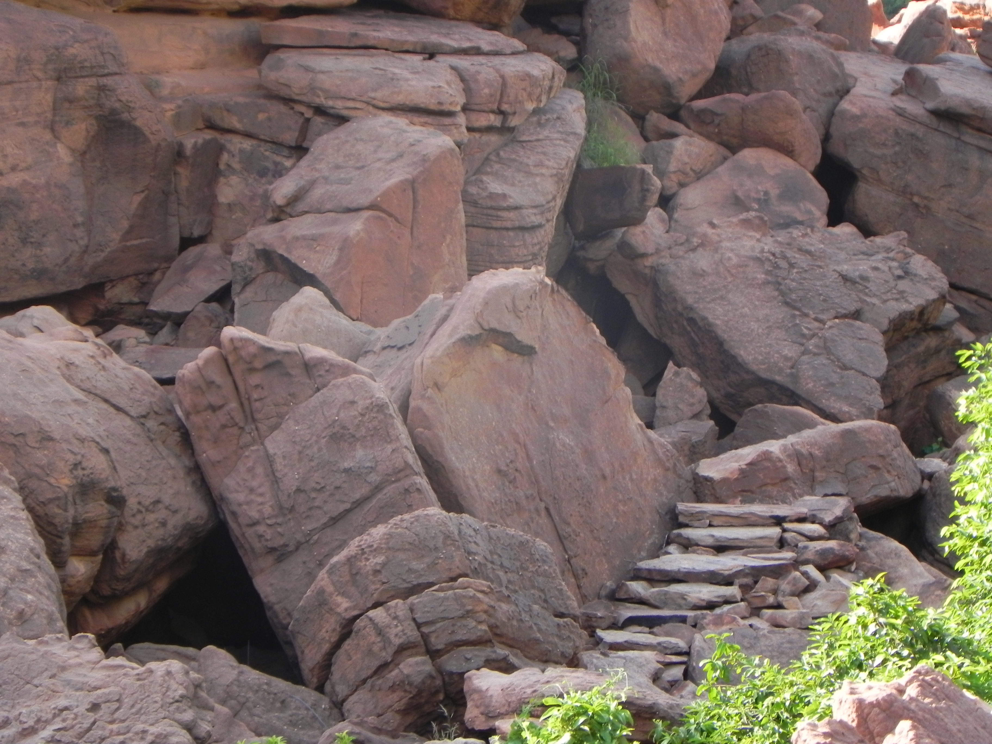
Language Isolates
“In the most common view, an isolate is a language with no relatives,
that is, that has no demonstrable genetic relationship with any other language”.
(Campbell 2017, p. 16)
Notes:
Tout d'abord, une langue isolat, par définition, est une langue sans aucun parent vivant connu. Un isolat linguistique n'a aucune parenté prouvée avec une autre langue.

Slide 8
The African Paradox
Highest levels of human genetic diversity (Tishkoff 2009)
Linguistic lack of diversity (however, see Güldemann 2018)
Few isolates (Campbell 2017)
Bangime 1/4-8 “uncontroversial” African language isolates (cf. Blench 2017)
(Dimmendaal 2008: 845)
Notes:
L'Afrique représente un paradoxe. L'Afrique possède les niveaux les plus élevés de diversité génétique humaine, pourtant, dans un passé récent, les africanistes linguistiques ont été fortement critiqués pour avoir “lumping” (regroupé) les langues et ainsi avoir très peu de familles de langues - y compris très peu d'isolats linguistiques. L'idée selon laquelle le paysage linguistique de l'Afrique est relativement homogène est lentement remise en question, pourtant, Bangime (CLICK) est considéré comme l'un des - au maximum, tels qu'ils sont représentés sur cette carte - huit isolats linguistiques "non controversés” parlés sur l'ensemble du continent africain.

Slide 9

Niger-Congo
Bantu Expansion
Mande Expansion (Brooks 1993)
(Eberhard, Simons, and Fennig (eds.) 2022)
Notes:
D'autre part, comme vous avez pu le constater sur la carte de la diapo précédente, la famille linguistique Niger-Congo domine une grande partie de l'Afrique. L'une des raisons pour lesquelles l'Afrique est, en réalité, composée d'une diversité linguistique moindre que ce que l'on pourrait imaginer étant donné qu'elle est la patrie des humains modernes est l'expansion bantoue. Comme le montre la carte de la diapo précédente, le phylum Niger-Congo englobe la grande majorité des langues africaines classées.
Cependant, comme indiqué sur la diapo précédente aussi, il existe un groupe de langues qui domine l'Afrique de l'Ouest, plus précisément au-dessus de l'aire de dispersion des langues bantoues. Ces langues sont classées sous la rubrique Mande. Cependant, l'histoire de ces langues et de leurs locuteurs est beaucoup moins bien connue que celle des bantous.

Slide 10
Mande languages in West Africa
Mande-speaking traders
Mande-speaking warriors
Map created with LingTypology R-Package (Moroz 2017)
Coordinates and classification from Glottolog and Dogon and Bangime Linguistics Project
Notes:
George E. Brooks, un historien, discute de ce qu'il appelle "l'expansion du Mandé". Selon lui, l'expansion mandé s'est déroulée en deux temps. Lors de la première vague, les commerçants mandéens ont progressé pacifiquement dans toute l'Afrique de l'Ouest pendant l'Empire du Mali (1200-1600), puis lors de la seconde, après l'effondrement de l'Empire dans les années 1600, les guerriers mandéens à cheval ont utilisé la force pour contrôler tous ceux qui se trouvaient sur leur chemin. Mande linguiste Tucker Childs (2002) affirme que ces guerriers ont également converti les peuples conquis à leur langue mandé.
La plupart, sinon la totalité, des populations intérieur de d'Afrique de l'Ouest racontent aujourd'hui une histoire de migration qui provient d'une patrie quasi-mythique connue sous le nom de Mande, potentiellement situé à l'extrême ouest de l'Afrique de l’Ouest. J'aimerais savoir si c'est aussi votre expérience ici (CLICK) au Sénégal?

Slide 11
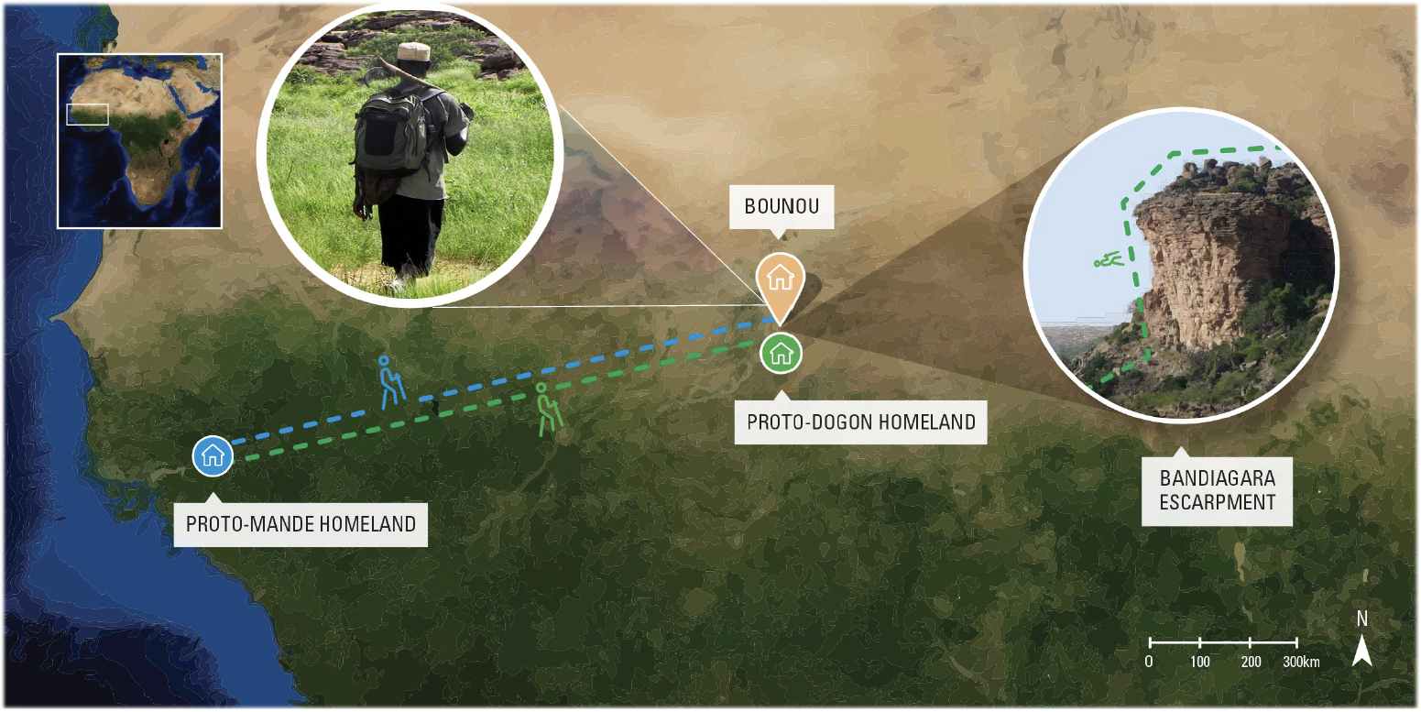
Dogon Reclusion
Bangande
Sangha
(Vydrin 2009)
Notes:
Selon Valentin Vydrin, la patrie proto-mandé dont les locuteurs du mandé, ainsi que d'autres langues, affirment être originaires était probablement située au sud de la Guinée-Bissau actuelle (CLICK).
Parmi ceux qui racontent une telle histoire, on trouve les Bangande, ainsi que leurs homologues Dogon. Cette trajectoire est parfaitement logique, cependant, il y a un point où les deux voies ont probablement divergé de celle que les Bangande affirment.
Les Dogon disent qu'après avoir quitté le "Mande", ils sont venus s'installer dans l’Escarpment de Bandiagara (CLICK) qu'ils habitent aujourd'hui à partir d'un village appelé Sangha (CLICK). En effet, la plupart des recherches sur les Dogon l'ont été dans les environs de Sangha située au sud de la region actuelle des Bangande (CLICK).
Pourtant, pour quitter Sangha et se rendre à Bounou, le plus grand village et, pour ainsi dire, le premier site des Bangande, les migrants auraient dû escalader et traverser toute la chaîne de falaises (CLICK) qui, comme le montre la photo, est très abrupte à de nombreux endroits.
Ainsi, un scénario plus probable, et qui est soutenu par des preuves linguistiques, est qu'ils ont voyagé directement (CLICK) de l'Ouest pour s'installer là où ils sont aujourd'hui. Une vallée mène directement à leur village, qui est aujourd'hui habité par des agriculteurs mandéens. La question reste de savoir s'ils sont venus dans la région avant ou après les Dogon.

Slide 12

Outline of the Presentation
Introduction
Background
Methodology
Preliminary Results
Outlook
Notes:
Et maintenant, nous allons examiner quelques-uns des moyens par lesquels nous allons tenter de résoudre ce mystère.

Slide 13
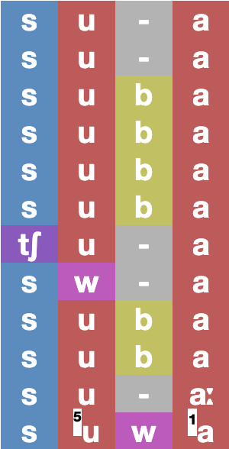
Methods
DNA Alignment Sequences
Words for WOOD in Soninke and related Bozo languages
Notes:
Afin de découvrir l'origine du BANG, mes recherches s'appuient sur des méthodes interdisciplinaires. Bien que l'étude de l'origine du BANG soit principalement linguistique, nos outils imitent en soi la biologie, et les deux vont donc de pair. Comme pour les séquences de paires d’ADN (CLICK), nous sommes en train d'aligner les phonèmes (CLICK), les éléments constitutifs du langage, afin de découvrir les couches de l'ascendance linguistique, mais aussi le contact avec les locuteurs.

Slide 14
Example: Concept ANIMAL
Partial
Cognates
Cognates
Loanwords
FAMILY | LANGUAGE | VALUE | TOKENS | COGID | COGIDS | BORID
Atlantic | Fula | da:ba | d a a b a | 900 | 5270 | 29
Songhay | TondiKinni | dá:bà | d ⁵a ⁵a b ¹a | 2896 | 5426 | 29
Mande | Soninke | dá:bà | d ⁵a ⁵a b ¹a | 2902 | 30 | 29
Dogon | BankanTey | dá:bà-m | d ⁵a ⁵a b ¹a + m | 1060 | 48 49 | 29
Dogon | BenTey | àrsɛ̌:-m | ¹a r s ¹ɛ ⁵ɛ + m | 1089 | 56 49 | 0
Dogon | YandaDom | àzɛ̀gɛ̀ | ¹a r z ¹ɛ ɡ ¹ɛ | 1089 | 56 | 0
Dogon | Bunoge | kɔ́mbɔ̀ | k ⁵ɔ ⁿb ¹ɔ | 1170 | 486 | 40
Mande | BozoTieme | koⁿoⁿbo | k ⁵ɔ ⁵ɔ ⁿb ¹ɔ | 3030 | 55 | 40
Isolate | Bangime | jíríbɛ̀ | j ⁵i r ⁵i + b ¹ɛ | 2434 | 4904 4905 | 0
(Hantgan, Babiker, and List 2022; Hantgan et al. in prep)
Notes:
À titre d'exemple de la façon dont notre recherche utilise des programmes existants et en développement pour résoudre le énigme de BANG, nous voyons ici une comparaison de mots pour le concept ANIMAL. Un concept est une traduction universellement acceptée, dans ce cas, en anglais, des définitions et des sources de diverses langues. Chaque équivalent dans les langues cibles (ou taxa en termes biologiques) a été automatiquement segmenté en segments IPA et aligné, et une couleur spécifique à ses propriétés de prononciation lui a été attribuée, puis trois ensembles différents de relations sont produits. Le premier (CLICK) attribue des numéros d'identification aux langues apparentées sur la base de correspondances sonores régulières (CLICK), tandis que le second (une technique émergente) (CLICK) examine à la fois le mot et ses affixes (CLICK). Enfin, une troisième identification (CLICK) est produite pour les mots empruntés à des langues non apparentées qui présentent des correspondances de forme et de sens sans correspondances sonores régulières (CLICK). Je peux approfondir ce processus dans la partie discussion de la conférence si quelqu'un souhaite en savoir plus.

Slide 15
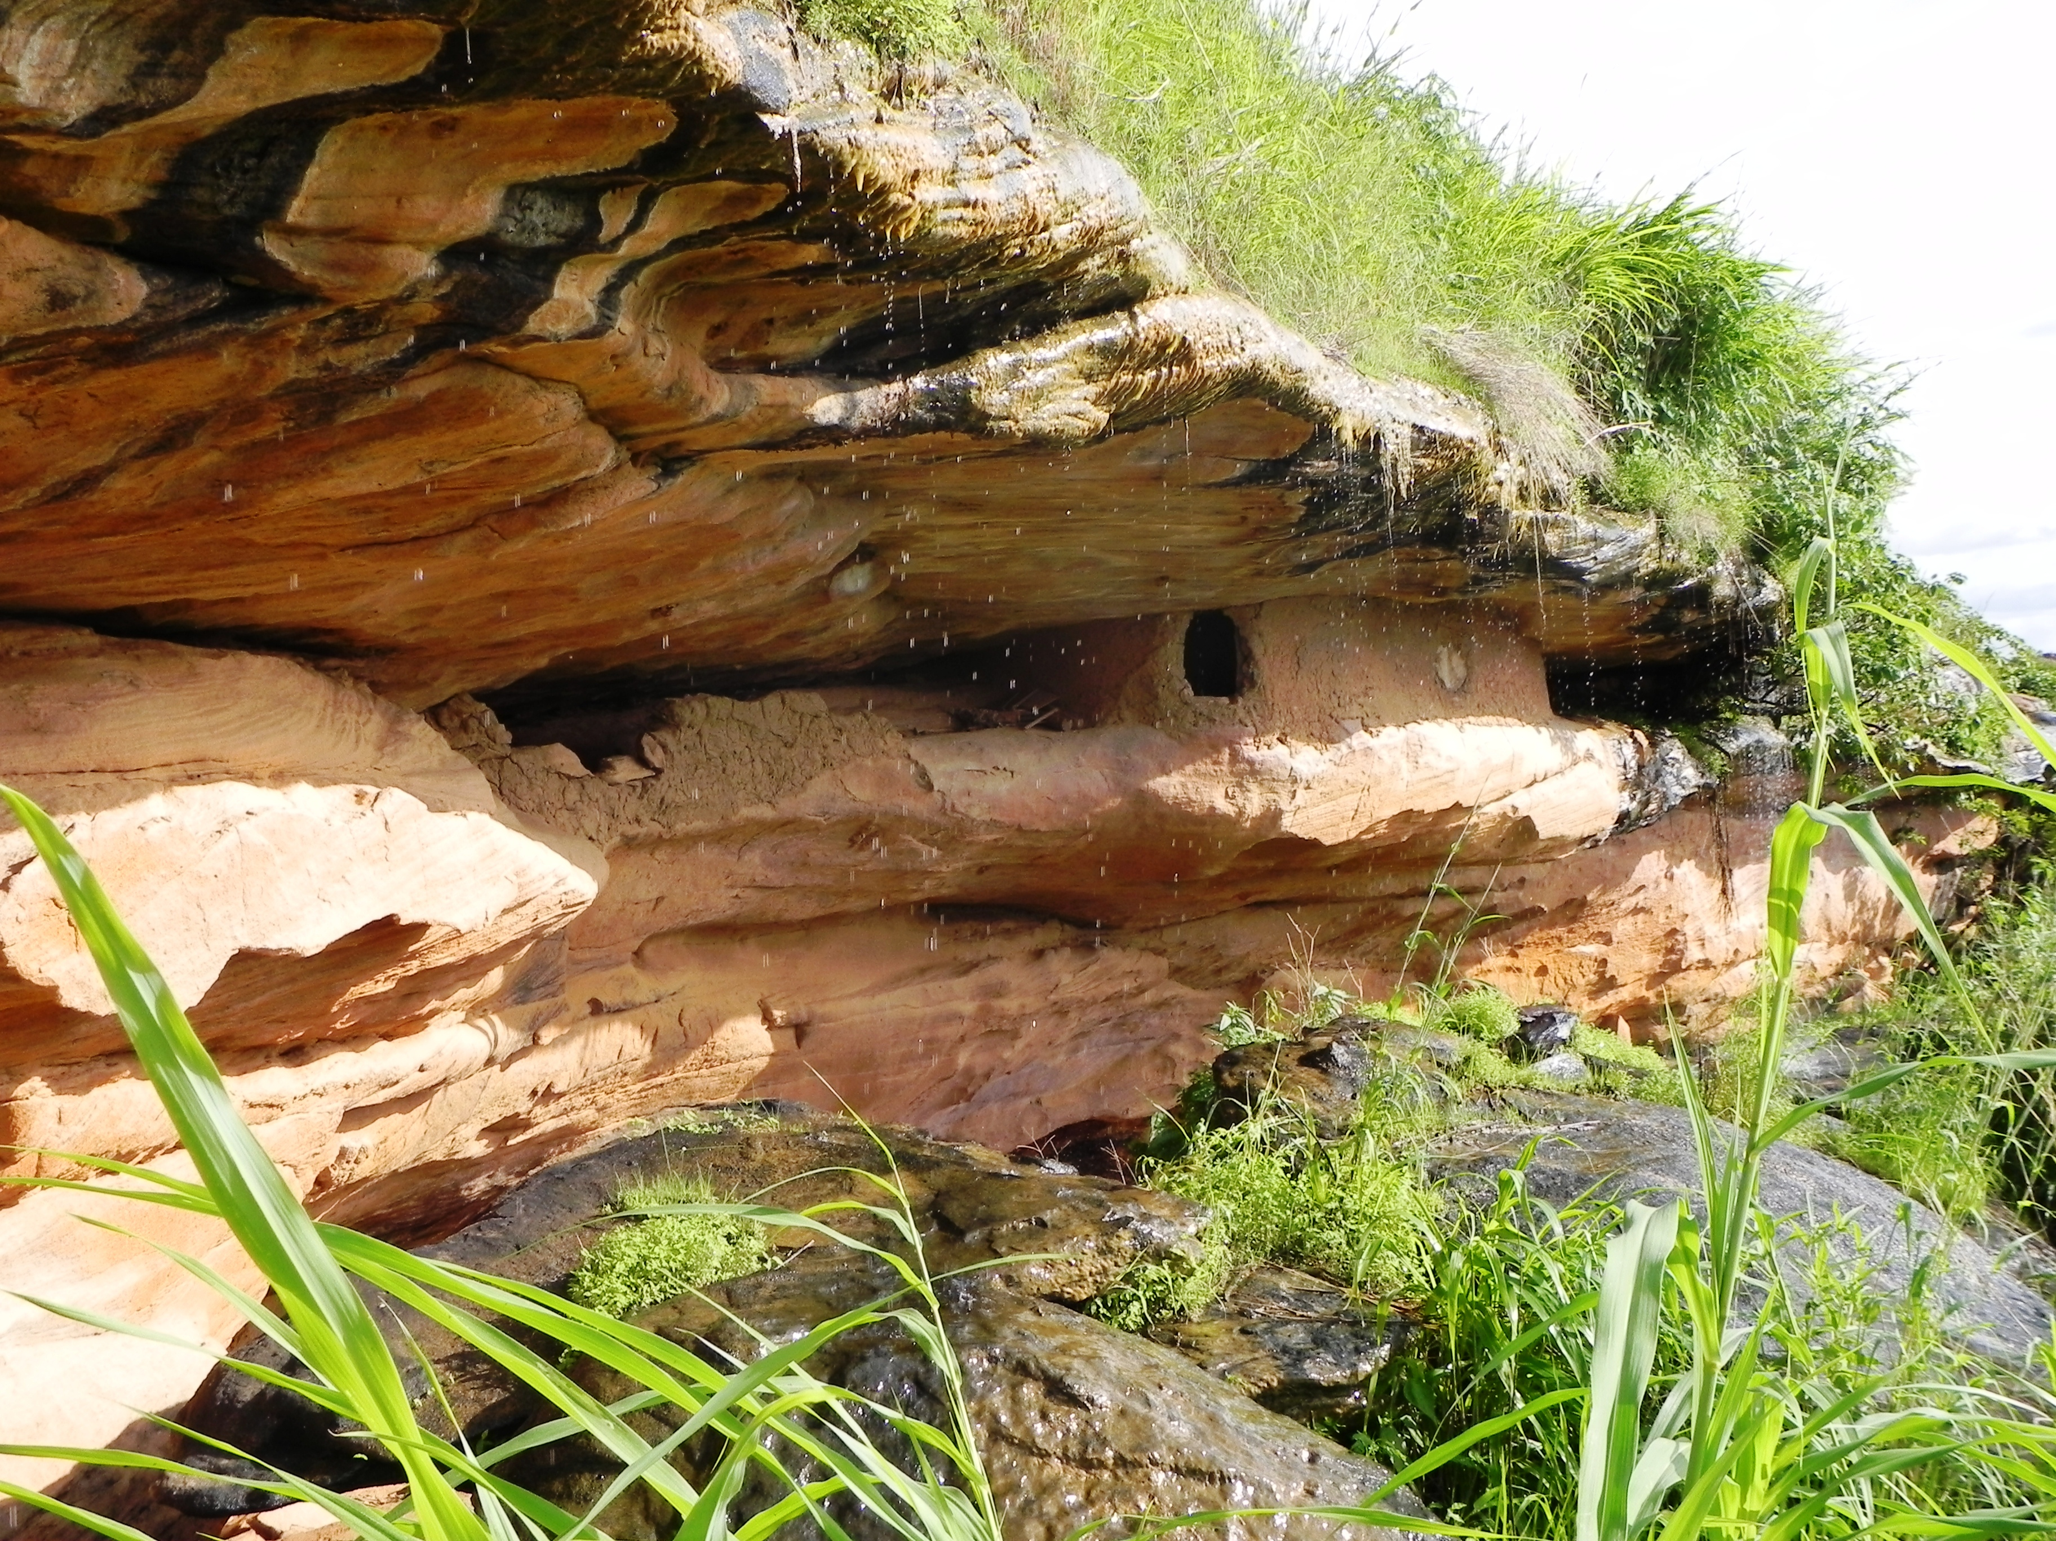
Outline of the Presentation
Introduction
Background
Methodology
Preliminary Results
Outlook
Notes:
En utilisant les processus semi-automatiques décrits ci-dessus, nous arrivons à ce qui suit.

Slide 16
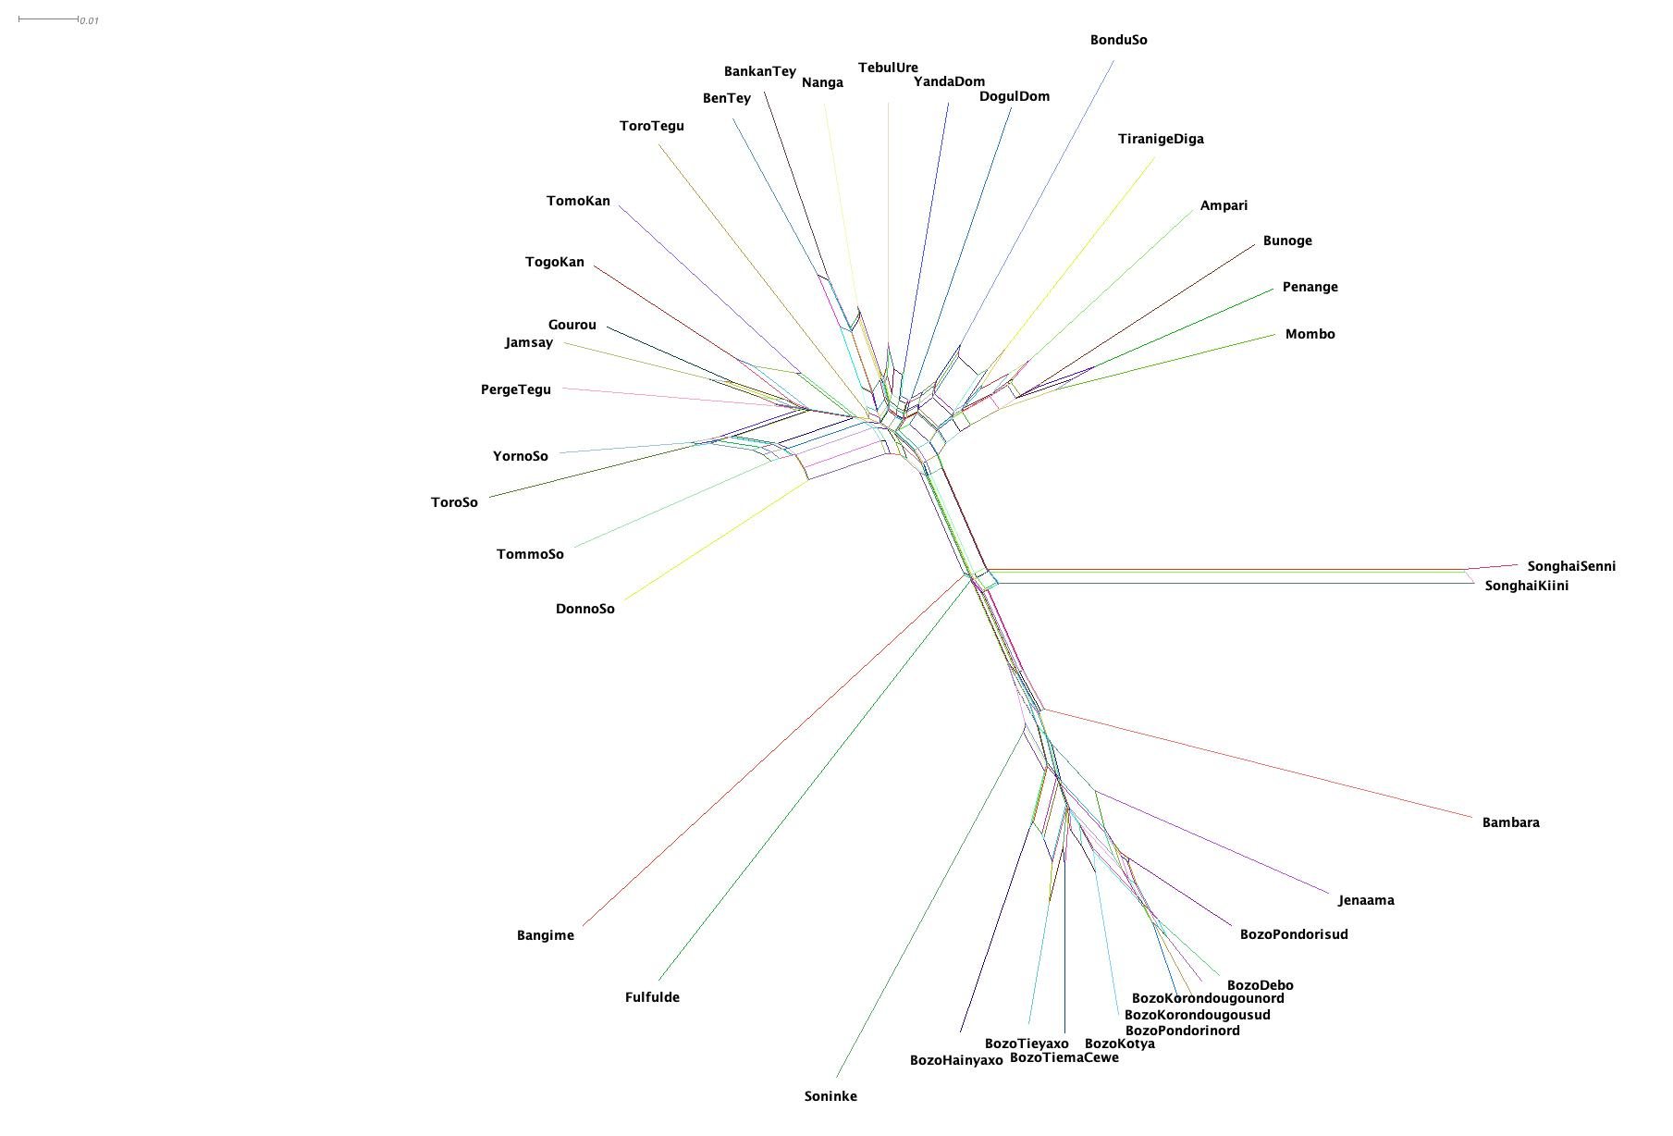
Linguistic Affiliations
by COGID
Dogon
Songhay
Bangime
Mande
Fula
(Hantgan and List 2018)
Notes:
Johann-Mattis List, chercheur au Max Planck, et moi-même avons découvert que la langue BANG n'est apparentée à aucune des langues voisines mentionnées ci-dessus, ni à celles du nord - les Songhay, ainsi que les bergers nomades parlant le peul - mais qu'il existe des couches de contact linguistique (représentées par ce réseau de lignes au milieu du diagramme) entre ses locuteurs.

Slide 17
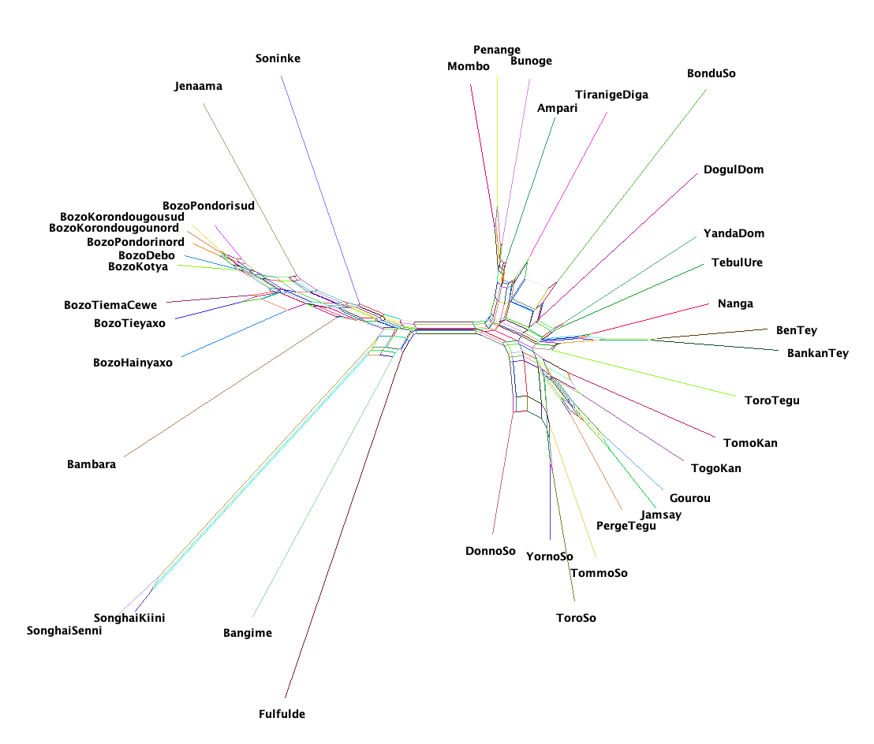
Linguistic Affiliations
by COGIDS
Mande
Bangime
Songhay
Fula
Dogon
Notes:
D'après les COGIDs, c'est-à-dire les morphèmes individuels, nous voyons que le bangime a quelques traces supplémentaires de contact avec le fulfulde, ainsi que, de manière intéressante, avec le songhay.

Slide 18
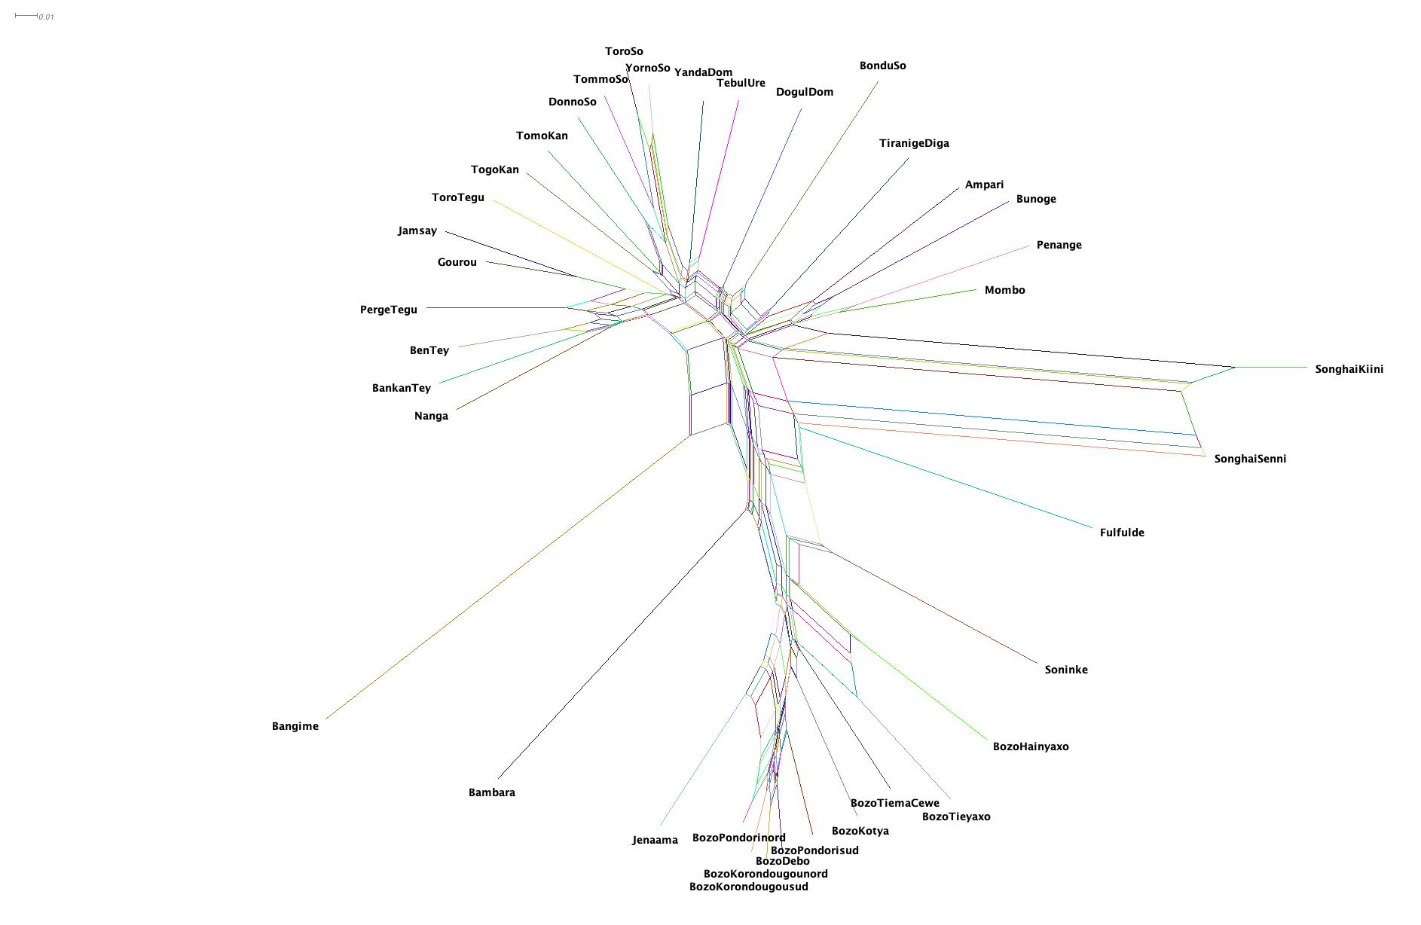
Linguistic Affiliations by BORID
Bangime Mande
Notes:
En examinant les résultats du processus comparatif par mot de prêt, ou ID d'emprunt, plutôt que par cognate, nous obtenons une image plus claire du contact entre les langues qui correspond au scénario historique décrit précédemment.

Slide 19
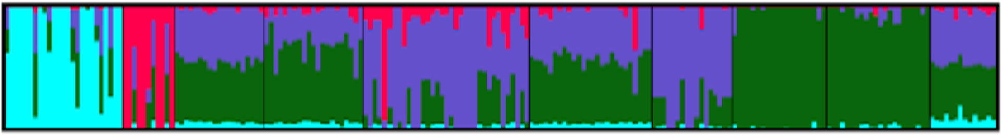
Genetic Admixture
Fula
Dogon
Songhay
Dogon
Songhay
Dogon
Mande
Bangande
(Babiker et al. 2020)
Notes:
En fait, les recherches génétiques menées par Hiba Babiker et ses collaborateurs de l'Institut Max Planck pour l'étude de l'histoire humaine aboutissent à des résultats étonnamment similaires. Alors que les Bangande ne partagent que peu ou pas de mélange avec les locuteurs environnants échantillonnés jusqu'à présent - c'est-à-dire qu'aucun des groupes voisins des Bangande, ni ceux avec lesquels ils revendiquent une ascendance commune, ne sont biologiquement apparentés à eux, il existe des traces d'ascendance commune Dogon et Mandé.
Ainsi, la question à laquelle le petit bang cherche à répondre est la suivante : pourquoi les Bangande insistent-ils sur le fait qu'ils sont ethniquement Dogon et que leur langue est une langue Dogon, alors qu'ils font simultanément de grands efforts pour préserver leur héritage unique et leur façon de parler. En outre, qui étaient leurs prédécesseurs et que leur est-il arrivé à la suite de l'expansion mandingue ? Ces résultats ont des implications bien au-delà de l'escarpement de Bandiagara au centre-est du Mali.

Slide 20
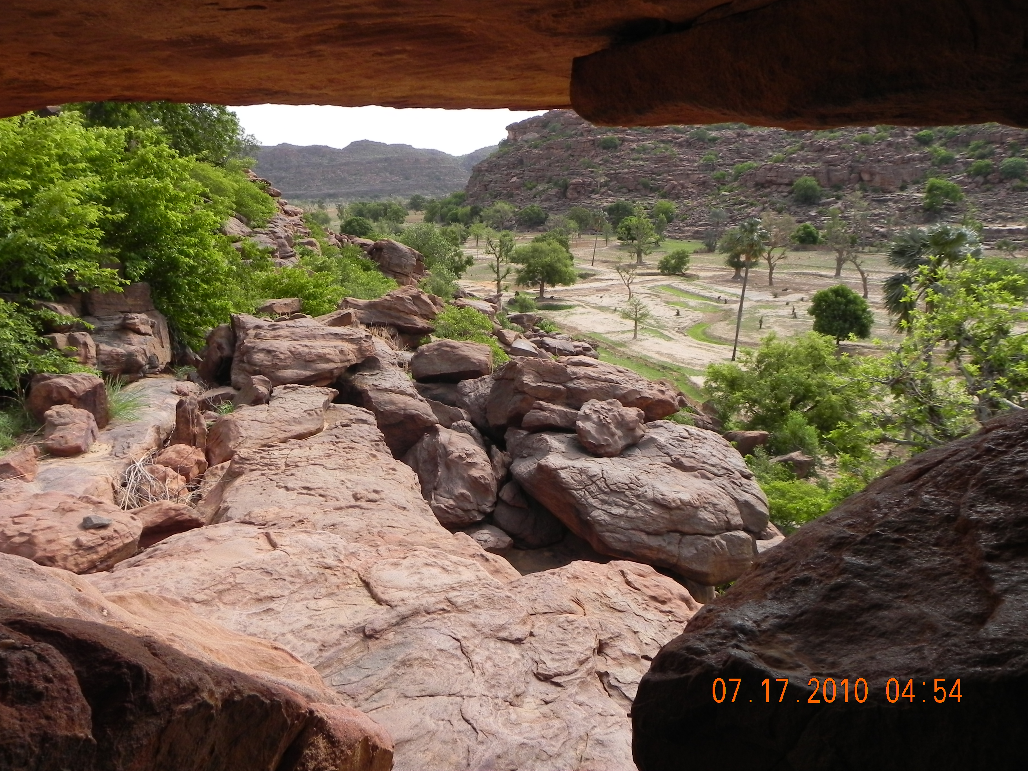
Outline of the Presentation
Introduction
Background
Methodology
Preliminary Results
Outlook
Notes:
Et maintenant, la surprise que vous attendiez...

Slide 21
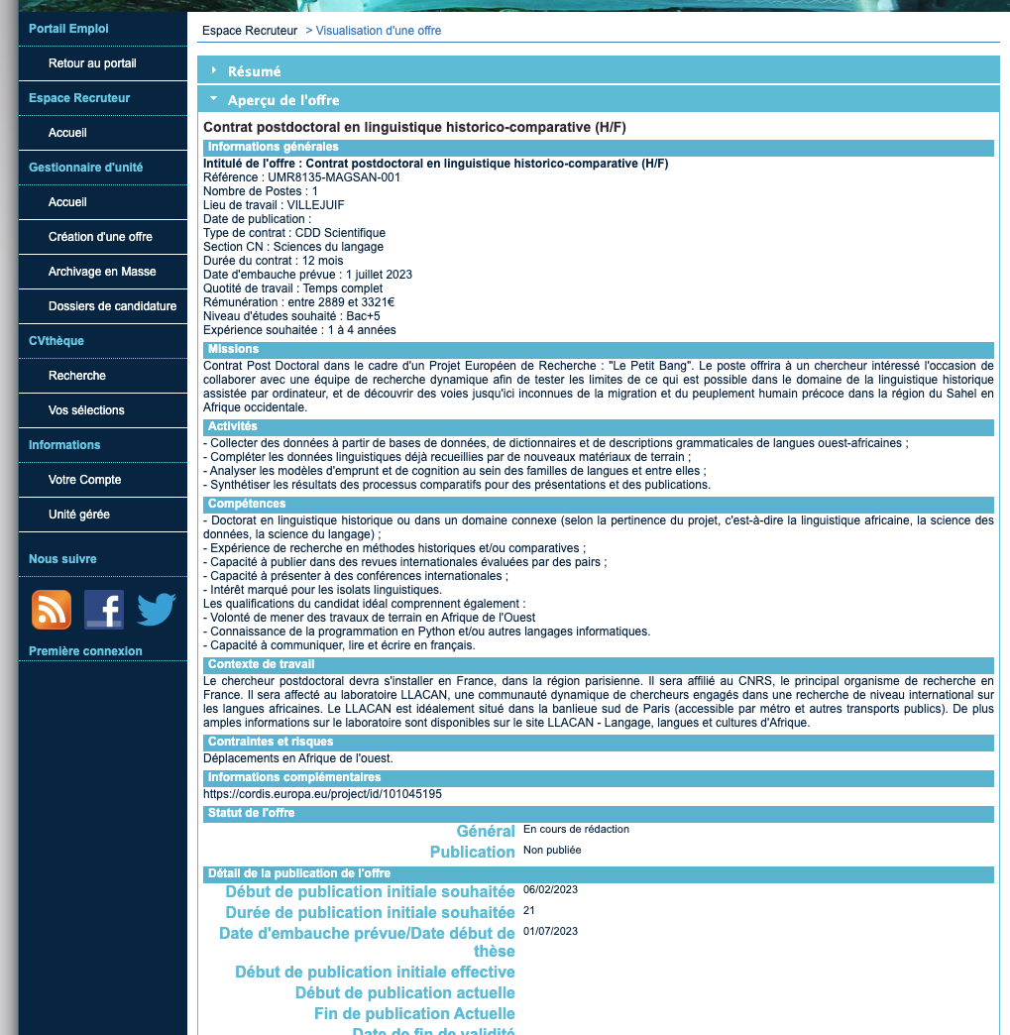
Job Alert!
Post-doctoral position
1-2 years
Investigate ancestry of language isolate Bangime and settlement patterns of Bangande
Collaborate with interdisciplinary researchers
Discover new insights in West African history
Notes:
Si vous souhaitez en savoir plus sur la façon dont les Bangs détiennent la clé de la diversité cachée de l'Afrique de l'Ouest, vous avez de la chance !
A partir d'aujourd'hui, nous avons commencé à recruter le premier poste postdoctoral en linguistique historico-comparative. Très bientôt, nous rechercherons également le généticien qui élargira la zone d'échantillonnage de l'ADN à un groupe de personnes plus large que celui qui a été échantillonné jusqu'à présent, et qui analysera l'ensemble du génome Bangande !
Contrat Post Doctoral dans le cadre d'un Projet Européen de Recherche : "Le Petit Bang". Le poste offrira à un chercheur intéressé l'occasion de collaborer avec une équipe de recherche dynamique afin de tester les limites de ce qui est possible dans le domaine de la linguistique historique assistée par ordinateur, et de découvrir des voies jusqu'ici inconnues de la migration et du peuplement humain précoce dans la région du Sahel en Afrique occidentale.

Slide 22
Selected References
Babiker, Hiba, Jeffrey Heath, Floyd Reed, Stephan Schiffels & Russell D. Gray. 2020. Striking Genetic Diversity Among Populations of West Africa Uncovers the Mystery of a Language Isolate. http://dx.doi.org/10.2139/ssrn.3631471 (5 August, 2020).
Blench, Roger. 2017. African Language Isolates. In Lyle Campbell (ed.), Language Isolates, 162–192. London and New York: Routledge.
Brooks George E. A Provisional Historical Schema for Western Africa Based on Seven Climate Periods (ca. 9000 B.C. to the 19th Century).. In: Cahiers d'études africaines, vol. 26, n°101-102, 1986. Milieux, histoire, historiographie. pp. 43-62.
Campbell, L. (Ed.). (2017). Language Isolates (1st ed.). Routledge. https://doi.org/10.4324/9781315750026
Dimmendaal, G.J. (2008), Language Ecology and Linguistic Diversity on the African Continent. Language and Linguistics Compass, 2: 840-858. https://doi.org/10.1111/j.1749-818X.2008.00085.x
Eberhard, David M., Gary F. Simons, and Charles D. Fennig (eds.). 2022. Ethnologue: Languages of the World. Twenty-fifth edition. Dallas, Texas: SIL International. Online version: http://www.ethnologue.com
Güldemann, Tom. 2018. Historical linguistics and genealogical language classification in Africa". The Languages and Linguistics of Africa, edited by Tom Güldemann, Berlin, Boston: De Gruyter Mouton, pp. 58-444. https://doi.org/10.1515/9783110421668-002
Tishkoff SA, Reed FA, Friedlaender FR, Ehret C, Ranciaro A, Froment A, Hirbo JB, Awomoyi AA, Bodo JM, Doumbo O, Ibrahim M, Juma AT, Kotze MJ, Lema G, Moore JH, Mortensen H, Nyambo TB, Omar SA, Powell K, Pretorius GS, Smith MW, Thera MA, Wambebe C, Weber JL, Williams SM. The genetic structure and history of Africans and African Americans. Science. 2009 May 22;324(5930):1035-44. doi: 10.1126/science.1172257. Epub 2009 Apr 30. PMID: 19407144; PMCID: PMC2947357.

Slide 23
Software
Forkel, Robert. et al. (2018). CLDF: Cross-Linguistic Data Formats, advancing data sharing and reuse in comparative linguistics. Sci. Data. 5:180205 doi: 10.1038/sdata.2018.205 https://cldf.clld.org/
Hammarström, Harald & Forkel, Robert & Haspelmath, Martin & Bank, Sebastian. (2021). GLOTTOLOG 4.4. Leipzig: Max Planck Institute for Evolutionary Anthropology. https://doi.org/10.5281/zenodo.4761960
DH Huson and D. Bryant. (2006). SplitsTree: Application of Phylogenetic Networks in Evolutionary Studies, Mol. Biol. Evol., 23 (2): 254-267. https://software-ab.informatik.uni-tuebingen.de/download/splitstree5/welcome.html
List, Johann Mattis & Rzymski, Christoph & Greenhill, Simon & Schweikhard, Nathanael & Pianykh, Kristina & Tjuka, Annika & Hundt, Carolin & Forkel, Robert (eds.) 2021. CLLD Concepticon 2.5.0 [Data set]. Zenodo. https://doi.org/10.5281/zenodo.4911605
List, Johann-Mattis (2021): EDICTOR. A web-based interactive tool for creating and editing etymological datasets. Version 2.0.0. Max Planck Institute for Evolutionary Anthropology: Leipzig. https://digling.org/edictor/
List, Johann-Mattis and Forkel, Robert (2021): LingPy. A Python library for historical linguistics. Version 2.6.8. https://lingpy.org
Moran, Steven, & Cysouw, Michael. (2018). The Unicode Cookbook for Linguists: Managing writing systems using orthography profiles (2.0.0) https://doi.org/10.5281/zenodo.1296780
Moroz George (2017). LINGTYPOLOGY (Package for R): Easy mapping for Linguistic Typology. https://CRAN.R-project.org/package=lingtypology
Segerer, Guillaume and Sébastien Flavier (2011-2022). RefLex (Reference Lexicon of Africa). Version 2.0. http://reflex.cnrs.fr/

Slide 24
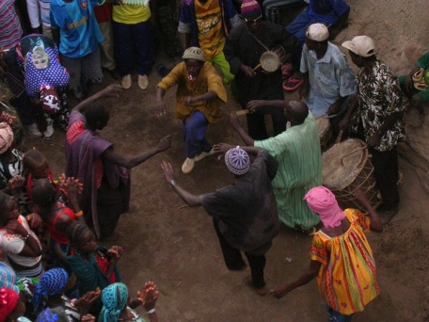
Gàŋà ŋárá ! Thank you! Merci !

